Slide 1
식 품 학
5주차 2교시
다당류

Slide 2
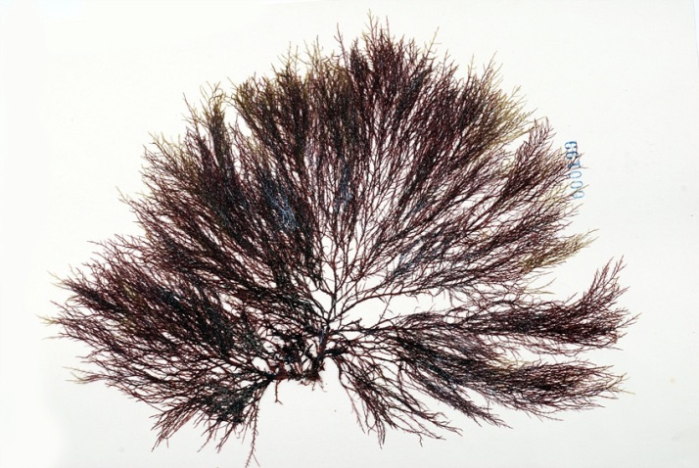
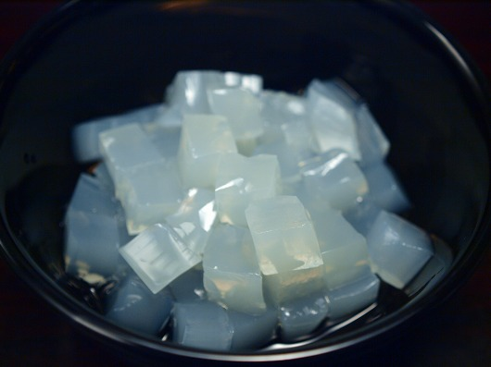
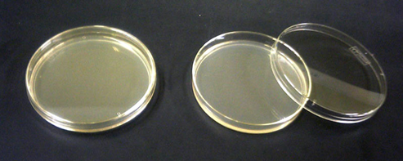
해조 다당류
(1) 한천 (agar)
우뭇가사리(홍조류)에서 추출
한천은 1-2% 농도와 30℃에서 gel이 형성됨. 형성된 gel은 85℃이하에서는 녹지 않음
빵, 과자류의 안정제로, 화장품, 약품에 사용. 소화되지 않음. 다이어트 식품.

Slide 3
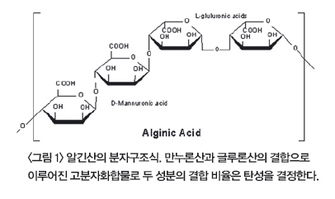
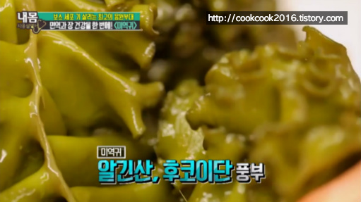
2) 알진산 또는 알진
미역, 다시마(갈조류) 등에 존재
만뉴론산이 존재
성질은 한천과 유사

Slide 4
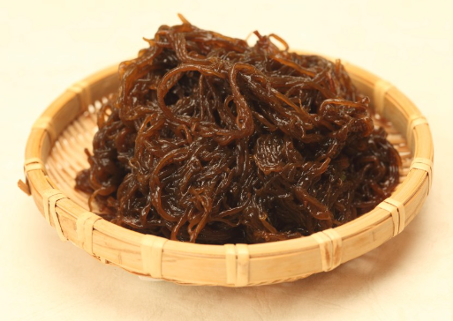
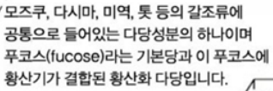
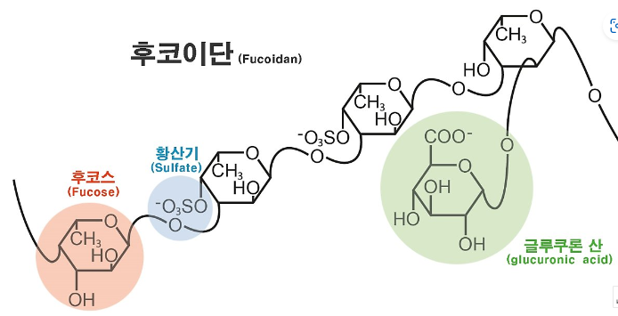
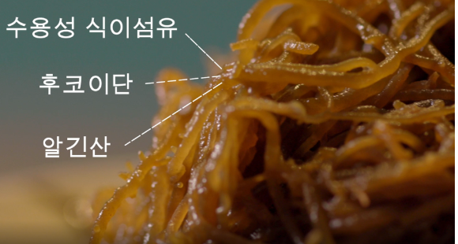
푸코이단( Fucoidan) : 일본 오키나와에서 암 발생률이 낮은 이유
조사(Dr. Kylin, 1913년))
모즈쿠
일본 오키나와 근해에 많이 분포하는 여러해살이풀인 (큰)실말의 한종류, 녹갈색
푸코이단의 구조

Slide 5
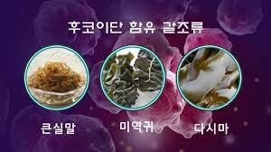
푸코이단( Fucoidan)의 효능)
암세포를 자멸로 몰아넣는 후코이단
1. 암세포의 자멸
인간의 몸은 약 60조의 세포로 구성, 이 세포들이 사멸했다가 태어나는 것을 반복함
아포토시스(apoptosis)] : 세포가 스스로 자멸하는 현상
암세포는 아포토시스 기능이 상실되어 죽지 않고 계속적으로 증가하며 정상세포까지 잠식시킴
후코이단은 암세포의 아포토시스 기능을 자극하여 암세포가 자멸하도록 하는 메커니즘을 가짐
2. 면역력 활성화 작용
면역력 활성화 : NK killer cell, 인터루킨-1,2 및 인터페론 등의 활성화
암치료 시 항암,방사선치료의 부작용 (백혈구 수치저하, 피곤, 식욕감퇴, 설사, 변비, 손저림 등) 완화에 도움을 줌

Slide 6
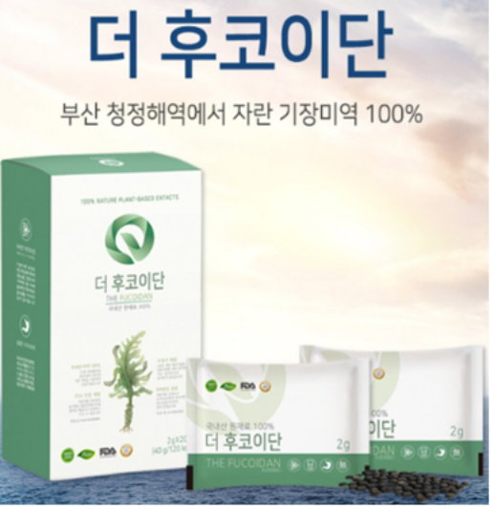
3. 암세포 혈관신생 억제 작용으로 암세포 영양 공급 차단 및 전이 예방
암세포는 계속적인 세포분열을 통해 증식하고 일정 크기가 되면 인체는 암세포를 인식하고, 영양공급을 해주기 위해 혈관을 보냄
혈관신생 : 암세포가 새로운 혈관을 만드는 것
새로 만들어진 혈관을 통해 암세포 전이가 시작됨
4. 장관 면역력을 키워 바이러스 및 질병 예방에 도움
소장과 대장에는 몸에 있는 전체 세포수보다 열배 이상의 많은 세균이 존재
장내 세균의 상태가 인체건강에 큰 영향을 주고 암과 만성질환의 발생과도 관련이 있음
후코이단은 건강과 관련한 세균들이 증가를 도와 장관면역이 좋아짐
이를 통해 면역력 활성이 더 좋아지고, 바이러스 및 질병 예방에 도움이 됨

Slide 7
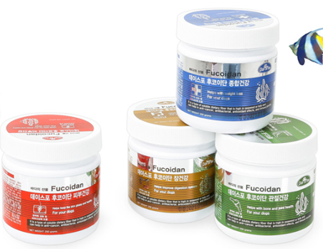
5. 항응고(혈전예방) : 뇌졸증, 심장마비,
심부정맥 혈전증 질환 예방
6. 항당뇨 : 지방세포 분해 및 체중감량, 혈당 강하 효능
7. 인지능력 향상 : 공간지각 능력과 작업 기억 개선,
파킨슨 병, 알츠하이머 예방 및 개선 효과
8. 항산화, 항노화 : 활성산소 제거
9. 항바이러스 기능 : 바이러스와 박테리아의 세포 침입과 세포 내 결합을 억제
10. 항염증 기능 : 염증 진정 효과. 관절염 등의 만성적인 염증 질환 증상 해결에 효과적

Slide 8
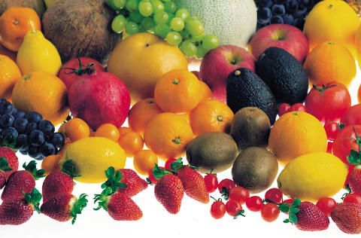
4. 식이섬유
식물체에 함유된 난소화성 다당류와 리그닌이며, 기능성 섬유소는 인간에게 유익한 생리적 성질을 가진 난소화성 다당류
식물의 단순 또는 복합 탄수화물
인체에 의해 소화될 수 없는 식물의 부분
필수 영양소는 아님
무 칼로리로서, 비타민과 무기질도 아님
인체에 생리적으로 중요한 기능을 수행
일일 섭취량 20 – 35g

Slide 9
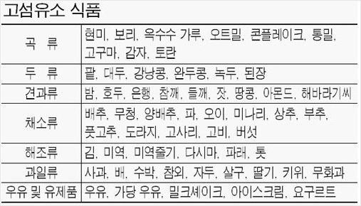

Slide 10
식이섬유의 기능성
체중감량
혈청 콜레스테롤 저하 효과
혈당조절
불용성 식이섬유는 대변용적 증가
큰 창자 운동을 촉진하여 변비 예방효과
장내 유익균의 증식
대장암 발생 예방

Slide 11
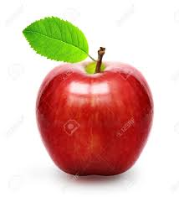
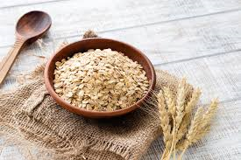
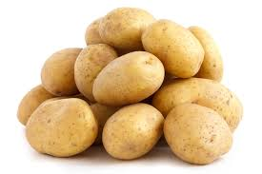
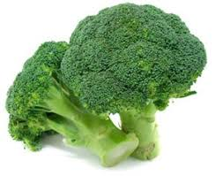
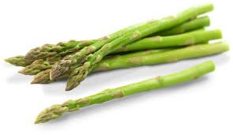
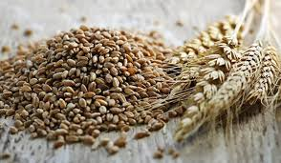
수용성 식이섬유
: 펙틴, 검류, 점액질류 등
: 주로 감귤류, 사과, 감자, 두류, 오트밀, 오트의 겨 등에 많이 함유
불용성 식이섬유
: 셀룰로스, 리그닌 등
: 주로 밀겨, 통밀, whole grain cereals, 브로컬리, 당근, 아스파라거스, 배 등에 많이 함유

Slide 12
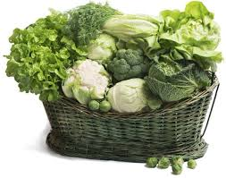
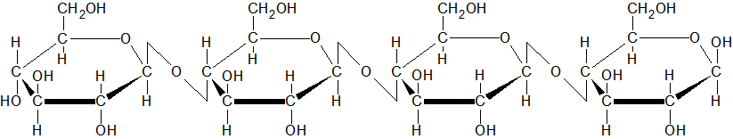
셀룰로오스
· 포도당이 β-1,4결합의 고분자 탄수화물
· 식물 세포벽에 존재
· 느린 속도로 장내 미생물에 의해 분해

Slide 13
헤미셀룰로오스(hemicellulose)
· 식물세포 세포벽 성분, 과채류의 독특한 질감을 주는 복합다당류
· 자일로글루칸, 아라비노자일란
· 분자량은 섬유소의 절반 정도
· 알칼리에 잘 녹음
· 중조에 의해 가수분해되어 식물조직의 연화를 일으킴
· 헤미셀룰로오스를 효소처리하여 얻은
아라비녹시란(arabinoxylan)은 면역력 증가 물질

